Slide 1
Собор Смоленских святых
Выполнила: Паневина Таисия
Студентка 4 курса ФГБОУ ВО Смоленская ГСХА

Slide 2
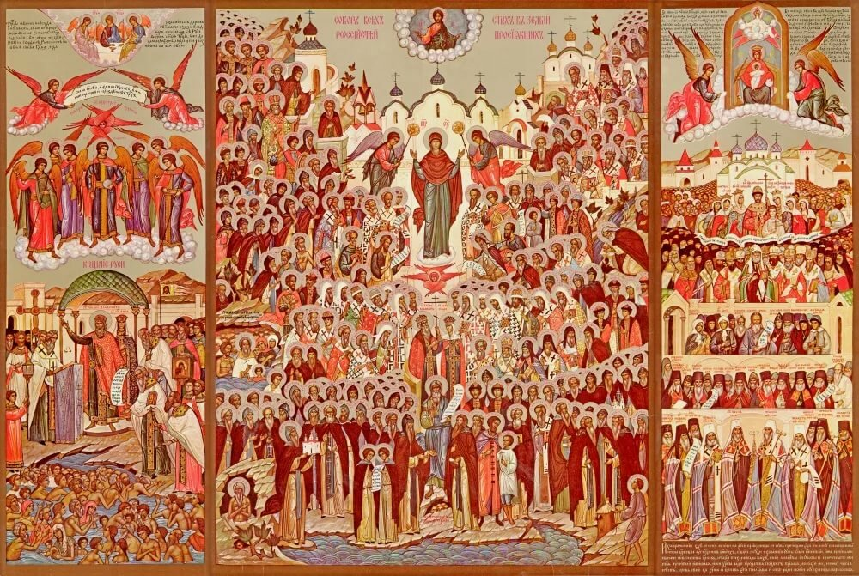
Собор всех святых в земле русской просиявших

Slide 3
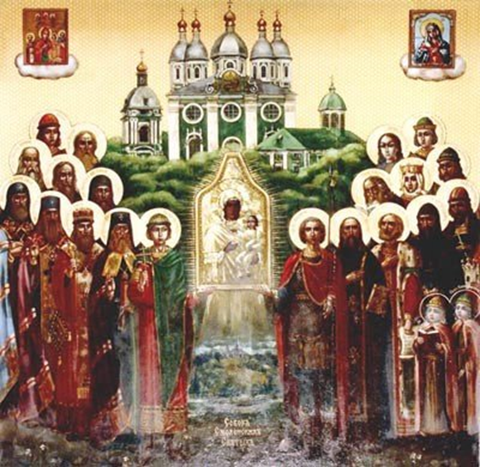
Собор Смоленских святых

Slide 4
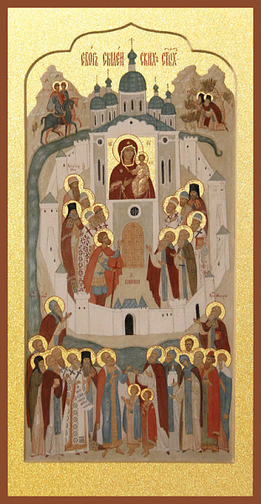
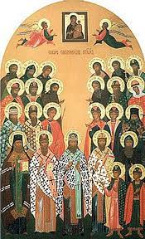

Slide 5
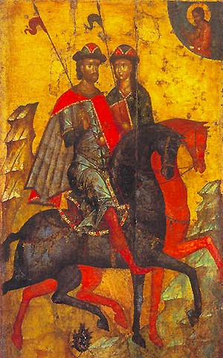
Святые князья-страстотерпцы Борис и Глеб (в крещении Роман и Давид)

Slide 6
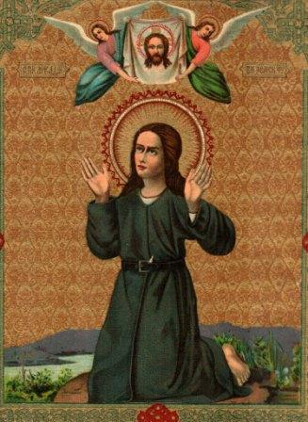
Преподобный
Аркадий Вяземский

Slide 7
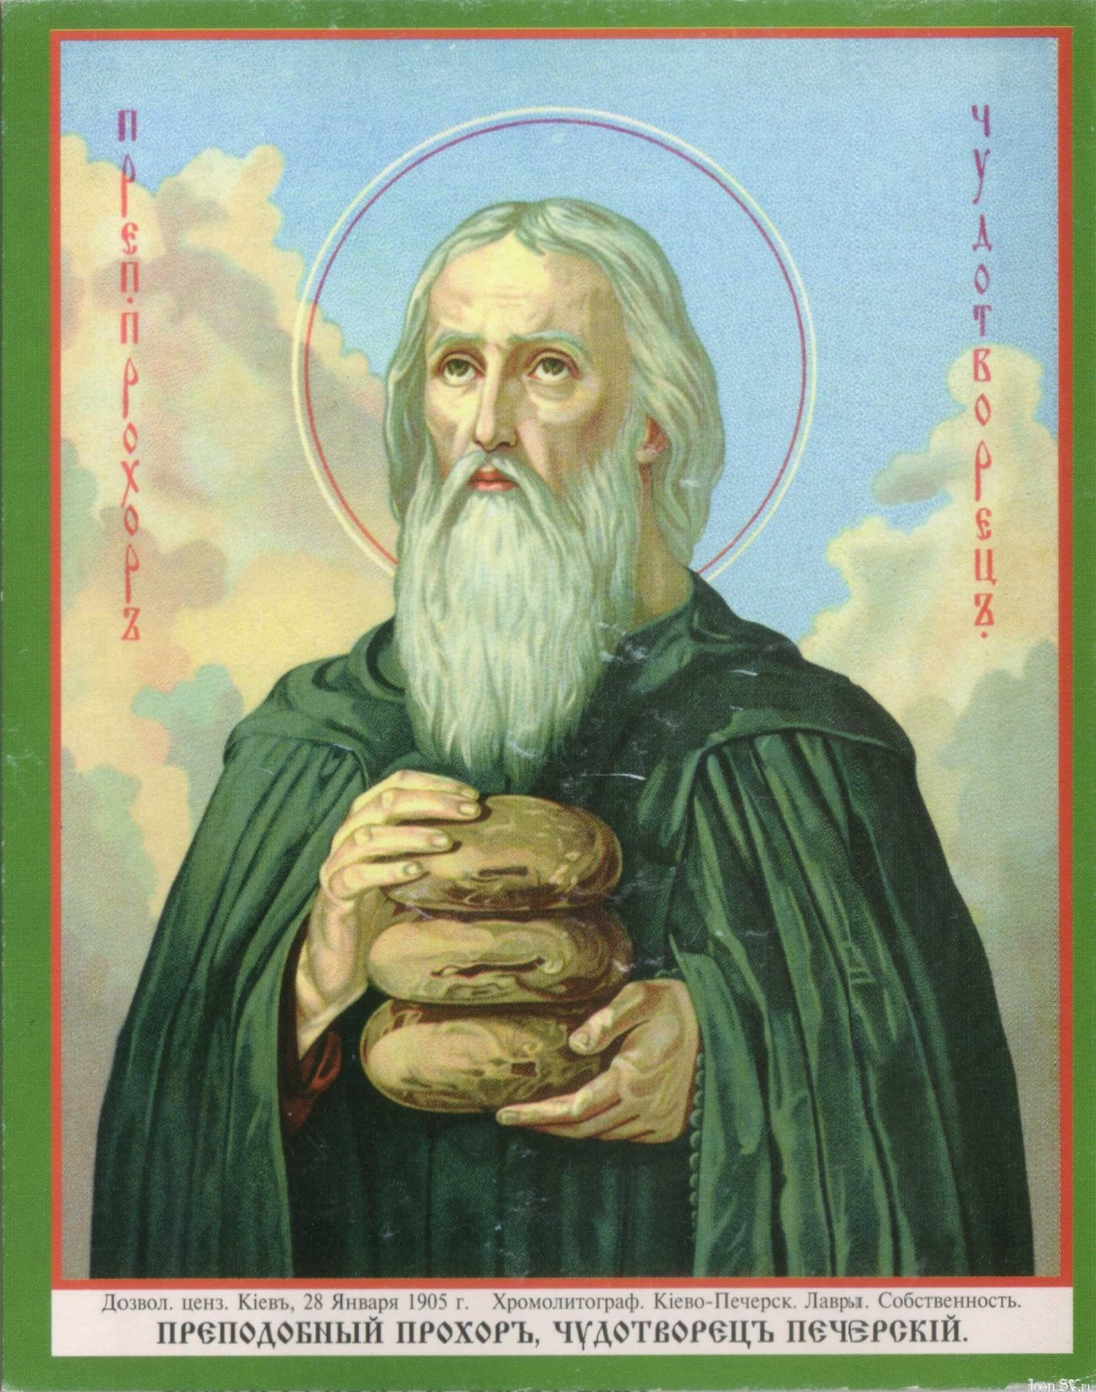
Преподобный
Прохор Лебедник Киевопечерский

Slide 8
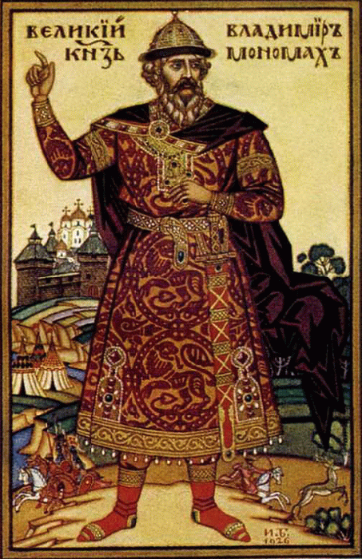
Святой благоверный великий князь Владимир Мономах

Slide 9
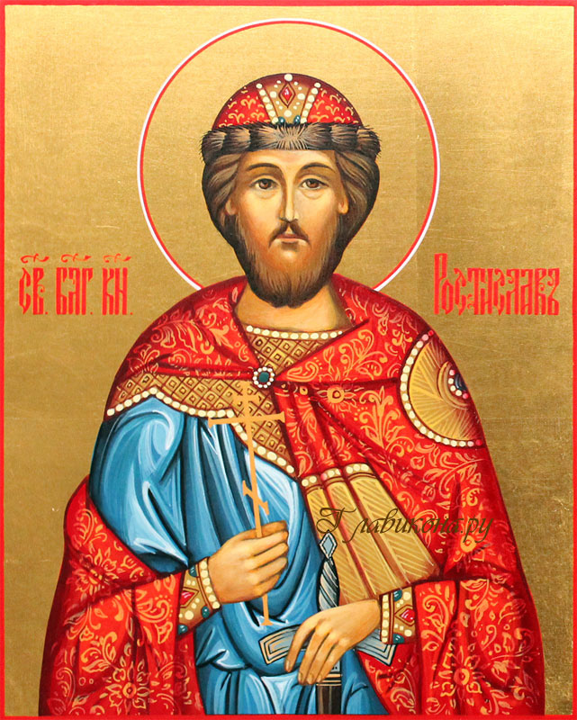
Святой благоверный Ростислав-Михаил Набожный,
князь Смоленский,
Великий князь Киевский

Slide 10
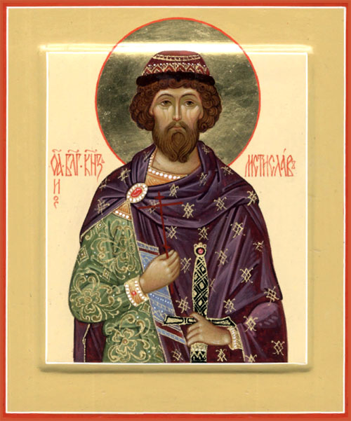
Св. блгв. Мстислав Ростиславич Храбрый

Slide 11
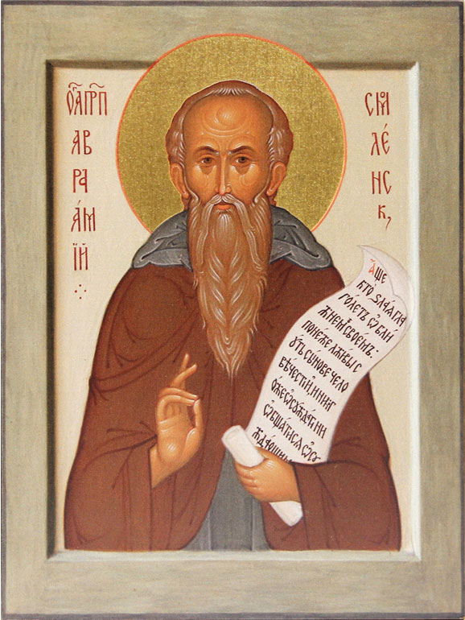
Преподобный
Авраамий Смоленский,
архимандрит

Slide 12
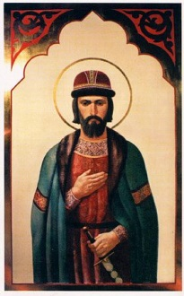
Меркурий Смоленский, воин

Slide 13
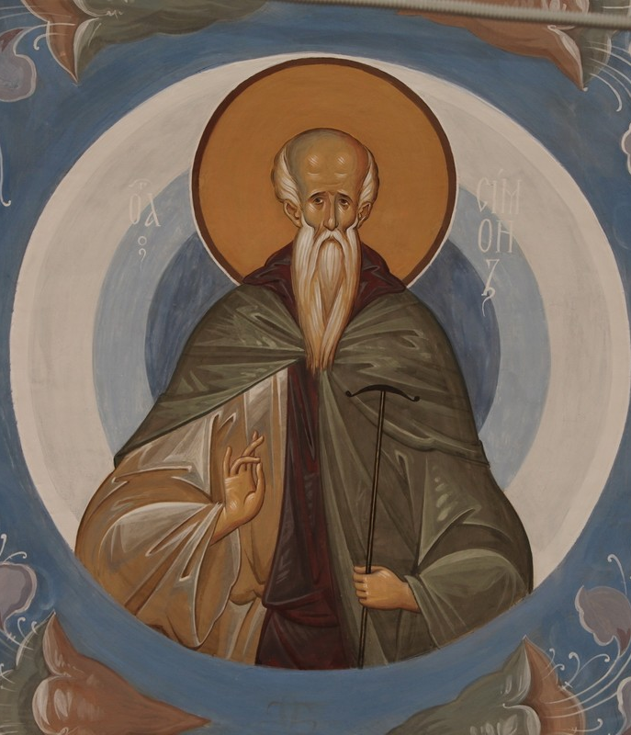
Преподобный Симон Радонежский

Slide 14
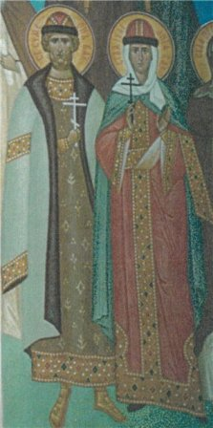
Святые мученики Иулиания, княгиня Вяземская, Новоторжская и Симеон Мстиславич, князь Вяземский

Slide 15
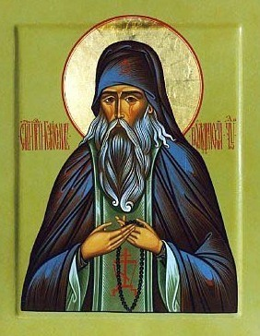
Преподобный Герасим Болдинский

Slide 16
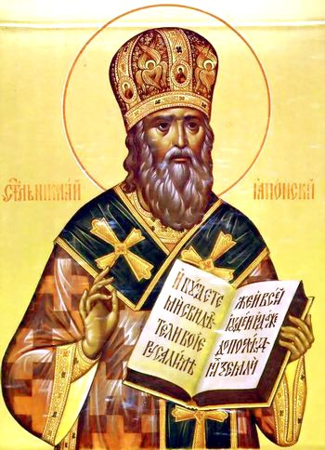
Святитель Николай Японский

Slide 17
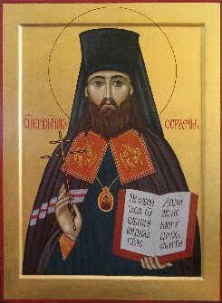
Священномученик Серафим (Остроумов), архиепископ Смоленский и Орловский

Slide 18
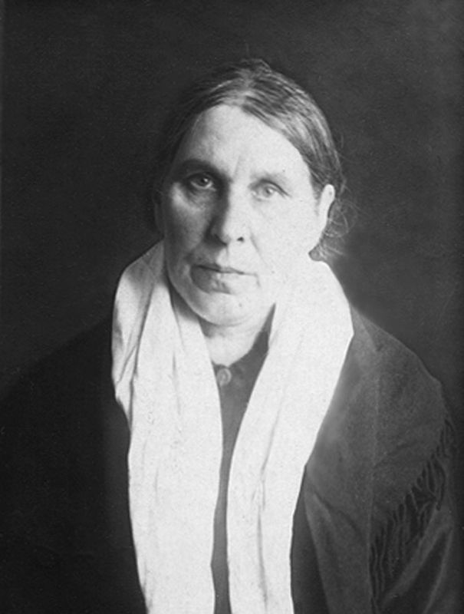
Преподобномученица инокиня Александра Самойлова

Slide 19
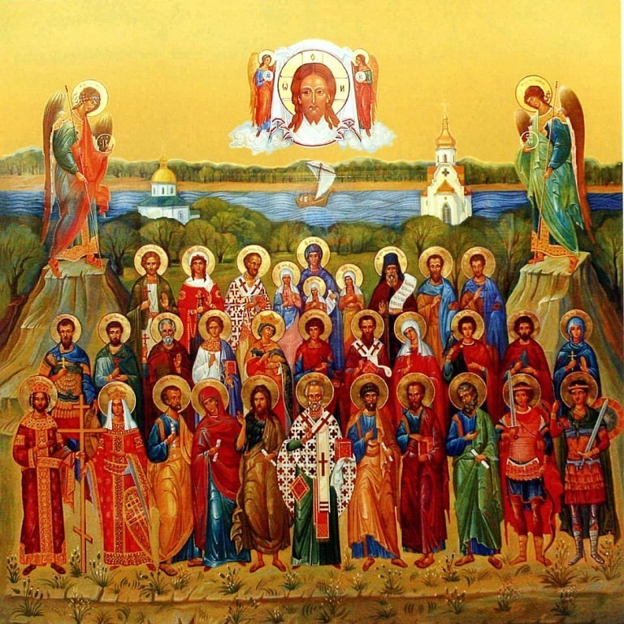
Празднование Собора всех святых,
в земле Российской просиявших

Slide 20
Спасибо за внимание!

